Slide 1
Prategangan DC (DC Biasing) BJT

Slide 2
Apa itu Prategangan DC (DC Biasing) Transistor?
Prategangan (biasing) transistor adalah teknik pengaturan tegangan/arus DC pada kaki-kaki transistor dengan menambahkan resistor basis, kolektor dan emitor dengan nilai yang tepat untuk memastikan transistor bekerja pada wilayah operasi (aktif, cutoff, atau saturasi), titik kerja dan aplikasi yang diinginkan agar dapat memberikan respons yang linier terhadap sinyal AC yang diinputkan.

Slide 3
Tujuan Prategangan
Menentukan nilai resistor basis, kolektor dan emitor yang diperlukan agar rangkaian transistor BJT dapat berfungsi pada titik kerja yang diinginkan.
Penentuan nilai resistor tersebut melibatkan perhitungan yang cermat berdasarkan karakteristik dan spesifikasi transistor, kebutuhan aplikasi dan kondisi lingkungan kerja.

Slide 4
Manfaat Prategangan
Stabilisasi Titik Operasi: Dengan memberikan tegangan DC ke basis transistor, titik operasi transistor dapat diatur dengan tepat. Ini memastikan bahwa transistor beroperasi pada kondisi yang diinginkan dalam karakteristiknya, seperti wilayah aktif, sehingga memungkinkan transistor memberikan respons yang linier terhadap sinyal input AC.
Penguatan Sinyal: DC biasing memungkinkan transistor beroperasi dalam wilayah aktifnya, di mana penguatan arus dan tegangan transistor relatif linier. Ini memungkinkan transistor digunakan sebagai penguat dalam rangkaian elektronik, baik untuk penguatan tegangan maupun penguatan arus.
Stabilitas: Dengan memastikan transistor beroperasi pada titik operasi yang tepat, DC biasing membantu menjaga stabilitas dan linearitas rangkaian elektronik. Ini penting untuk mencegah distorsi sinyal dan memastikan kinerja yang diinginkan dari rangkaian tersebut.
Toleransi Terhadap Variasi Suhu dan Parameter Transistor: DC biasing memungkinkan rangkaian elektronik lebih toleran terhadap fluktuasi suhu dan variasi parameter transistor. Dengan menyesuaikan DC biasing, titik operasi transistor dapat dipertahankan bahkan ketika suhu atau karakteristik transistor berubah.
Pengendalian Arus Kolektor: Dengan memilih nilai tegangan DC yang sesuai untuk basis transistor, arus kolektor transistor dapat diatur sesuai kebutuhan aplikasi. Ini memungkinkan pengendalian arus yang melewati transistor dalam rangkaian, yang penting untuk berbagai aplikasi elektronik, termasuk sebagai switch atau penguat.
Mencegah distorsi sinyal: Dengan mengatur prategangan yang benar, transistor dapat bekerja secara linear dalam penguatan sinyal tanpa menyebabkan distorsi. Jika prategangan tidak tepat, sinyal yang diperkuat oleh transistor dapat mengalami distorsi.

Slide 5
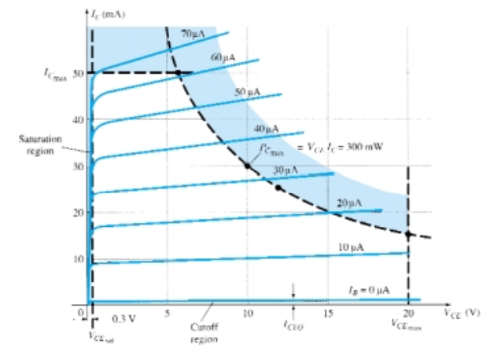
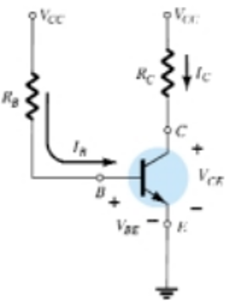
Ilustrasi Proses Perancangan Prategangan
Penentuan Titik Kerja
Rangkaian Prategangan
Active region
Qpoint
(Icq, Vceq)
Penentuan suatu titik pada wilayah kerja transistor misalnya disini
➔ Nilai RB dan RC untuk dicari dengan mengetahui Vceq dan Icq

Slide 6
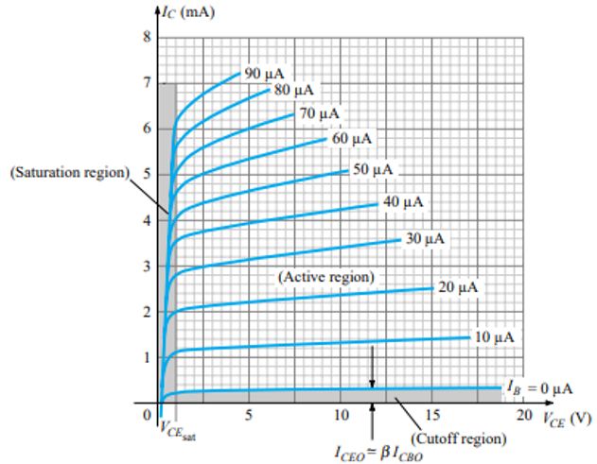
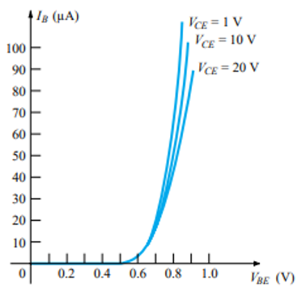
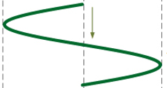
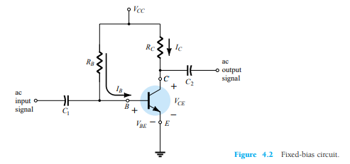
Ilustrasi Rangkaian Prategangan Diinputkan Tegangan AC Jadi Penguat
Grafik Karakteristik Input
Grafik Karakteristik Output
Garis beban
Titik kerja
10,6 uA
Terjadi penguatan arus (Beta)
1500 uA
8 uA
800 uA
(b)
Terjadi penguatan tegangan (Gain)
7 V
0,62 V
0,7 V
3 V
4000 mVpp
120 mVpp

Slide 7
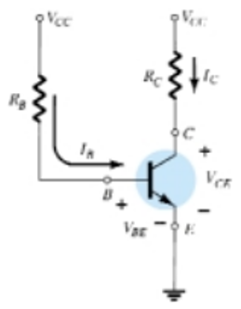
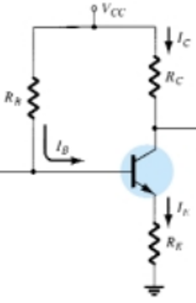
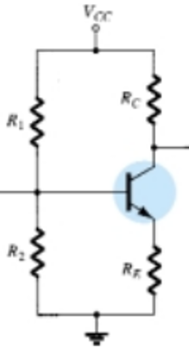
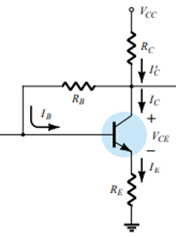
Jenis-Jenis Rangkaian Prategangan DC
  Fixed-Bias
  Emitter-stabilized Bias
  Voltage-divider Bias
  DC Bias With Voltage Feedback

Slide 8
Perbedaan Masing-Masing Prategangan
Fixed Bias: Tegangan tetap diberikan pada basis transistor melalui resistor. Contoh pada BJT: Tegangan diberikan pada basis melalui resistor bias sedangkan emitor terhubung ke ground.
Emitter-Stabilized Bias: Emitter resistor digunakan untuk memberikan stabilitas tambahan, dan kombinasi dengan pembagi tegangan sering digunakan dalam penguatan yang stabil.
Voltage Divider Bias: Metode yang lebih stabil di mana prategangan diberikan menggunakan pembagi tegangan dengan dua resistor. Ini sering digunakan karena memberikan bias yang lebih stabil terhadap perubahan suhu dan variasi transistor.
Voltage Feedback Bias: Tegangan dari kolektor diumpankan kembali ke basis untuk memberikan stabilitas terhadap perubahan suhu dan parameter transistor.

Slide 9
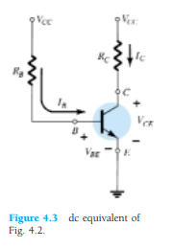
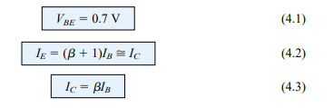
Prategangan FIXED-BIAS
Tdk perlu digambarkan saat perhitungan prategangan
Writing Kirchhoff’s voltage equation in the clockwise direction for the loop,

Slide 10
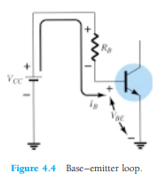
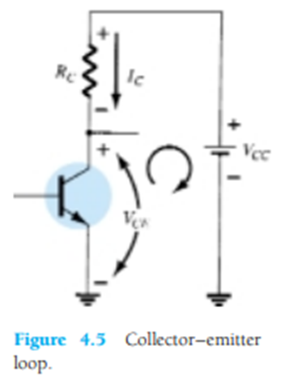


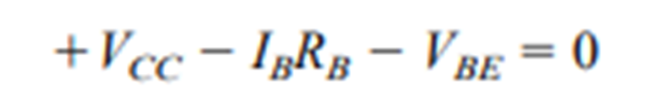

Forward Bias of Base–Emitter
Collector–Emitter Loop
4.5
Kirchhoff’s voltage equation
4.6
4.4

Slide 11

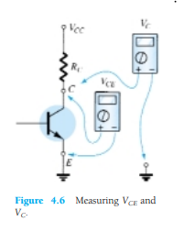



4.7
in this case, since VE = 0 V,
4.8
4.9
VE = 0 V,
4.10

Slide 12
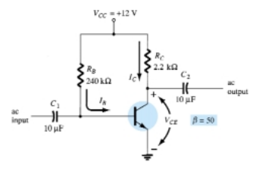

EXAMPLE 4.1
Determine the following for the fixed-bias configuration of Fig. 4.7.
(a) IBQ and ICQ.
(b) VCEQ.
(c) VB and VC.
(d) VBC

Slide 13
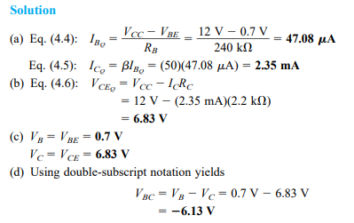

Slide 14
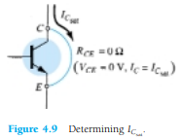

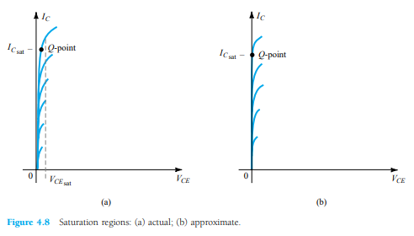
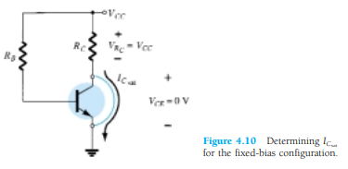

Transistor Saturation

Slide 15
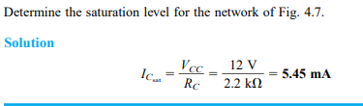
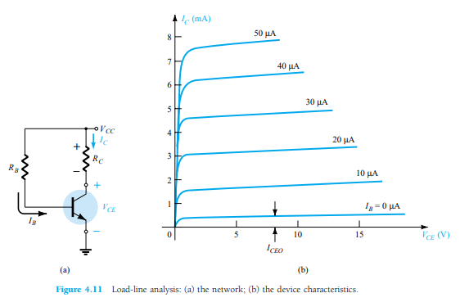


Load-Line Analysis
(4.12)
(4.13)

Slide 16
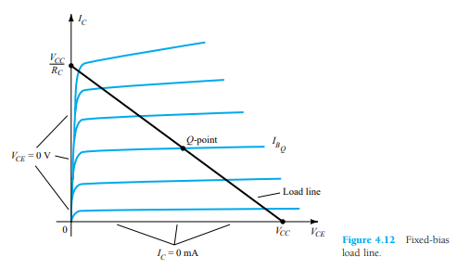


Slide 17
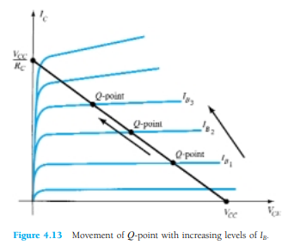
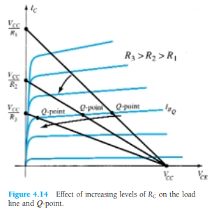

Slide 18
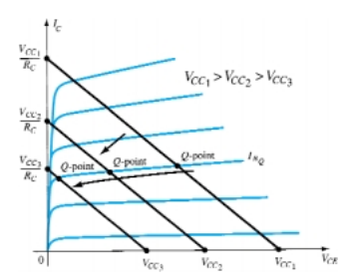
Figure 4.15 Effect of lower values of VCC on the load line
and Q-point.

Slide 19
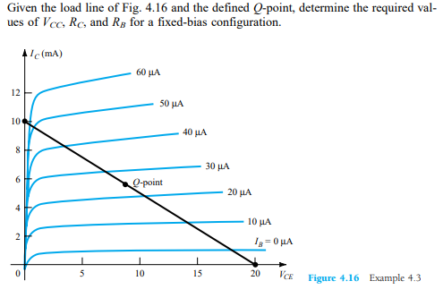
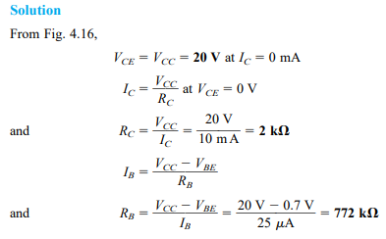
EXAMPLE 4.3

Slide 20
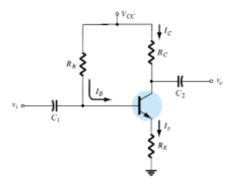

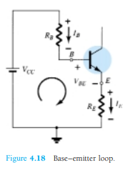
Prategangan EMITTER-STABILIZED BIAS
Base–Emitter Loop
(4.17)
Tdk perlu digambarkan saat perhitungan prategangan
Figure 4.17 BJT bias circuit
with emitter resistor

Slide 21
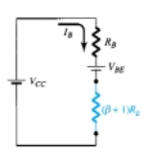
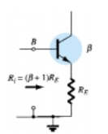

Figure 4.19 Network derived
from Eq. (4.17)
Figure 4.20 Reflected impedance
level of RE.

Slide 22
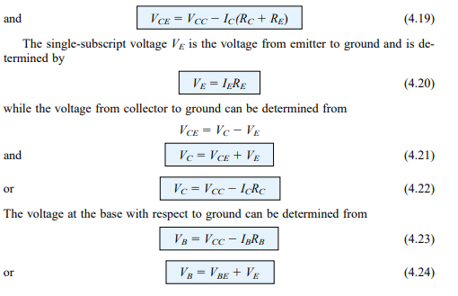
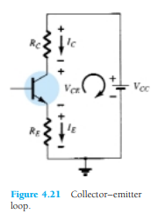
Collector–Emitter Loop

Slide 23
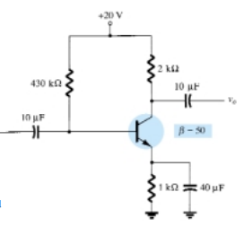
EXAMPLE 4.4
For the emitter bias network of Fig. 4.22, determine:
(a) IB.
(b) IC.
(c) VCE.
(d) VC.
(e) VE.
(f) VB.
(g) VBC.

Slide 24
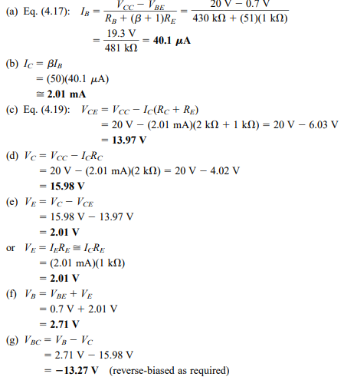
Solution

Slide 25
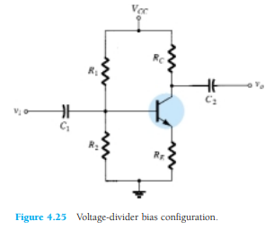
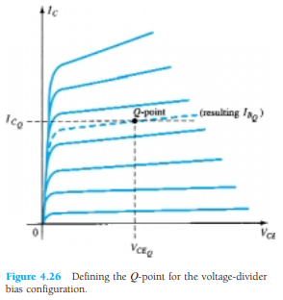
Prategangan Voltage-Divider Bias
Tdk perlu digambarkan saat perhitungan prategangan

Slide 26
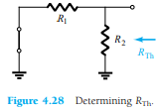
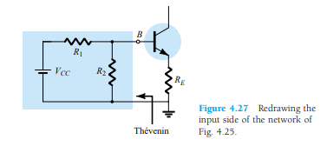
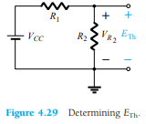


Exact Analysis
RTh: The voltage source is replaced by a short-circuit equivalent as shown in Fig. 4.28.
ETh: The voltage source VCC is returned to the network and the open-circuit Thévenin voltage of Fig. 4.29 determined as follows:

Slide 27
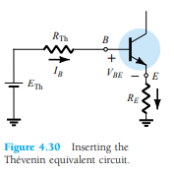


Once IB is known

Slide 28
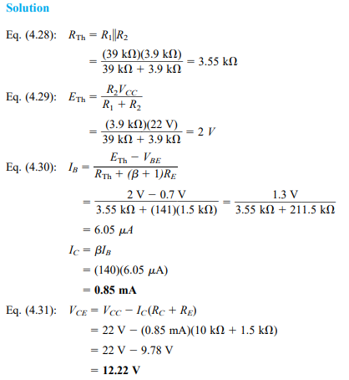
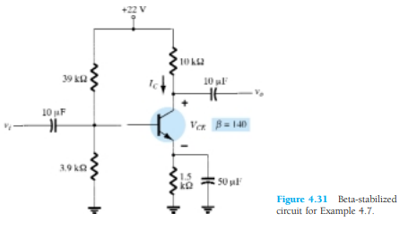
EXAMPLE 4.7
Determine the dc bias voltage VCE and the current IC for the voltage-divider configuration of Fig. 4.31.

Slide 29
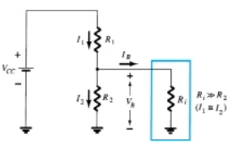


Approximate Analysis

Slide 30



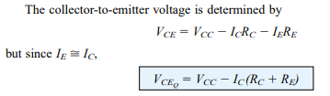

Slide 31
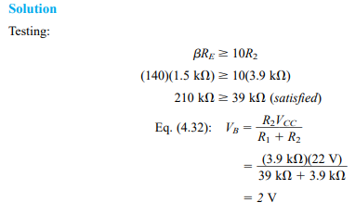
Repeat the analysis of Fig. 4.31 using the approximate technique, and compare solutions for ICQ and VCEQ.

Slide 32
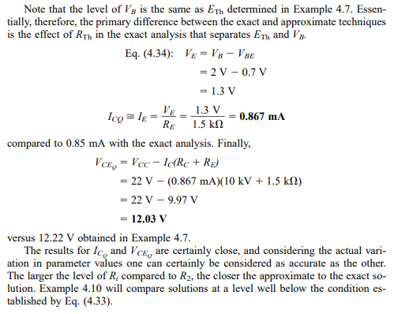

Slide 33
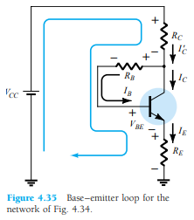


Prategangan Voltage Feedback Bias
Base–Emitter Loop
Tdk perlu digambarkan saat prategangan

Slide 34


Collector–Emitter Loop

Slide 35
Tugas: Kerjakan bab4, no.1 – 32, reff [1]

